Slide 1
Faze rada u fiksnoj protetici važne za rad dentalnog asistenta
Ema Kuzmanić,dr.med.dent.

Slide 2
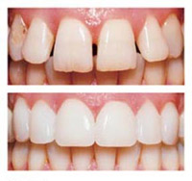
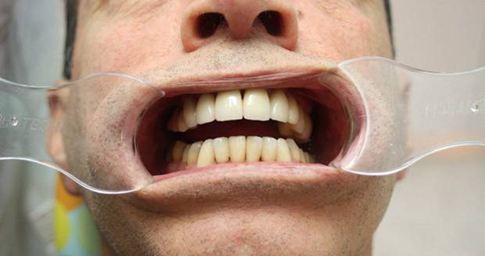
Fiksna protetika je dio dentalne protetike što se u užem terapijskom smislu bavi izradom krunica i mostova-fiksnih protetskih radova,samostalno ili u kombinaciji s ostalim stomatološkim disciplinama

Slide 3
PRIPREMNA FAZA TERAPIJE
PRVI PREGLED:
a) OPĆEMEDICINSKA ANAMNEZA
( kardiovaskularne bolesti,dijabetes,alergijske reakcije,lijekovi...)
b) STOMATOLOŠKA (PROTETSKA) ANAMNEZA (pitanja vezana uz gubitak zubi-razlozi,uzroci,vrijeme prvog i zadnjeg gubitka;dosadašnja stomatološka terapija)
c) ZUBNI STATUS (inspekcija,palpacija,perkusija,test vitaliteta)
d) RTG-analiza ( intraoralne snimke,ortopantomogram,CT,MR)

Slide 4
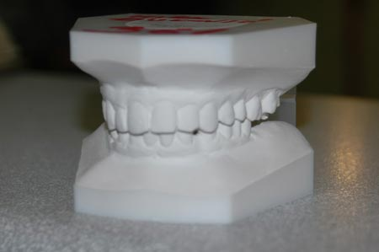
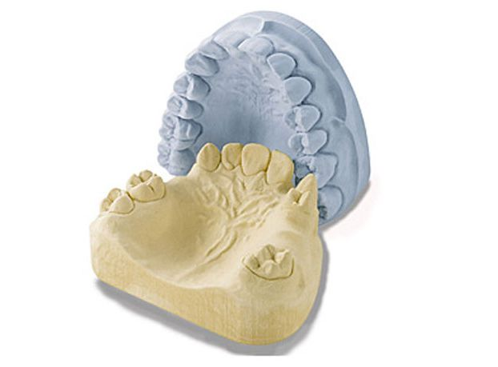
e) SANACIJA USNE ŠUPLJINE (karijes,endodontska terapija,ekstrakcije,ČZK....)
f) PLAN TERAPIJE:- izrada studijskih modela

Slide 5
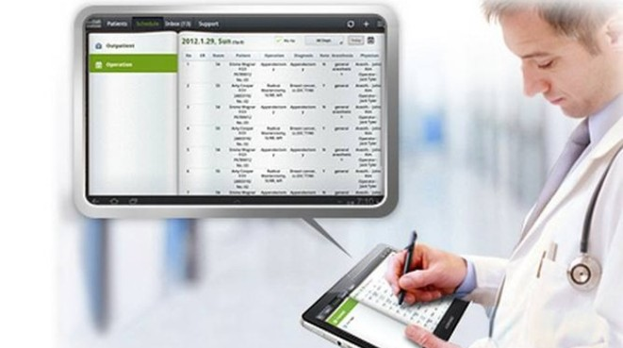
ZADATAK DENTALNO ASISTENTA
1)upisivanje podataka u dijagnostički karton-asistent upisuje opće podatke o pacijentu

Slide 6
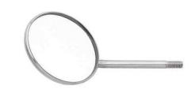
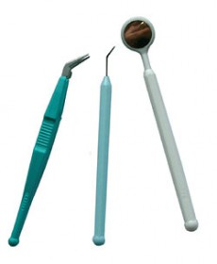
2) pripremiti instrumente za prvi pregled(ogledalo,sonda,pinceta)

Slide 7
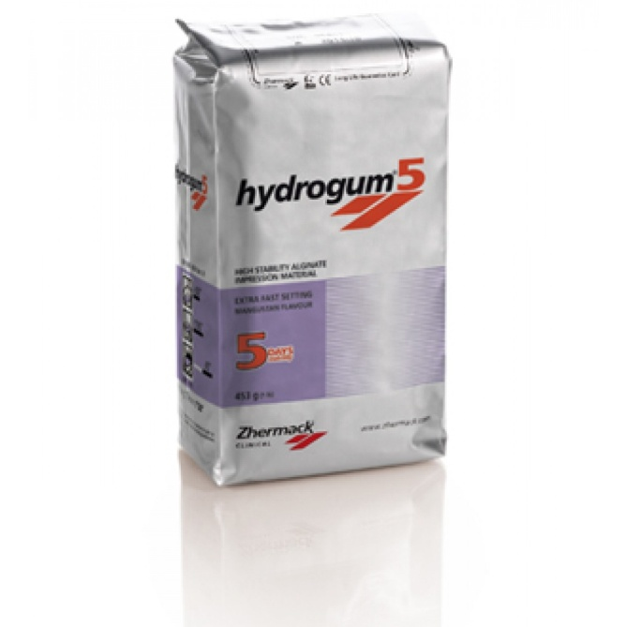
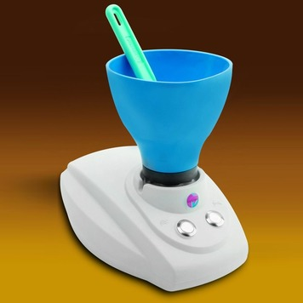
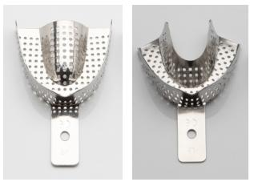
3)pripremiti pribor i materijal za uzimanje alginatnog otiska

Slide 8
IZVEDBENA FAZA TERAPIJE
A)NADOGRADNJE
NADOGRADNJA je fiksno-protetski nadomjestak na endodontski izliječenom zubu koji se intraradikularnim dijelom sidri u korijenu zuba nosača,a ekstraradikularnim dijelom nadomješta po veličini,položaju i smjeru dijelove ili cijelu kliničku krunu izbrušenog zuba (bataljka) što nedostaje.
nikada ne dolazi samostalno nego u kombinaciji sa različitim vrstama krunica koje nadoknađuju prirodnu kliničku krunu zuba
Sustavi nadogradnje zuba mogu se podijeliti na INDIVIDUALNE i KONFEKCIJSKE
rema vrsti materijala nadogradnje mogu biti METALNE i NEMETALNE

Slide 9
METALNA LIJEVANA INDIVIDUALNA NADOGRADNJA
Potrebna je suradnja sa zubotehničkim laboratorijem
Nedostatak joj je u prvom redu estetika jer često prosijava uz rub krunice i isključuje upotrebu potpuno keramičkih sustava
FAZE IZRADE METALNE LIJEVANE NADOGRADNJE:
PREPARACIJA KORIJENSKOG KANALA
okrugla,fisurna čelična i /ili konična dijamantna svrdla za kolječnik ili nasadnik
Dubina preparacije se kontrolira sondom
Zadatak dentalnog asistenta:- pripremiti potrebne instrumente (ogledalo,sonda,pinceta) i svrdla

Slide 10
2. MODELACIJA NADOGRADNJE:
-DIREKTNA(IZRAVNA) METODA
- INDIREKTNA(NEIZRAVNA) METODA
DIREKTNA (IZRAVNA) METODA MODELACIJE NADOGRADNJE:
Nadogradnja se modelira u ustima pacijenta voskom(mješavina plavog i roza voska) ili autopolimerizirajućim akrilatom(PALAVIT)
Korjenski kanal se izolira vazelinom
Nakon modelacije ispituje se okluzija
Uzimanje zagriza-roza vosak

Slide 11
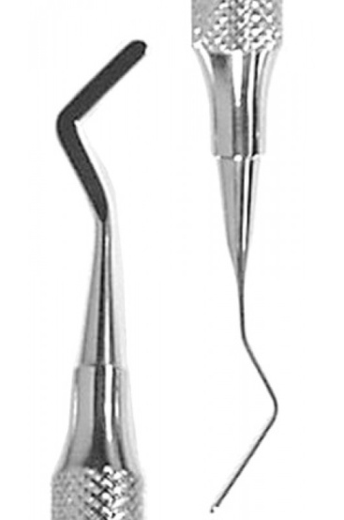
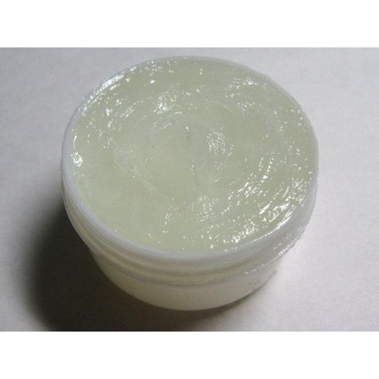
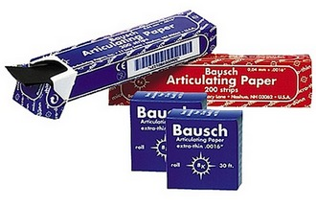
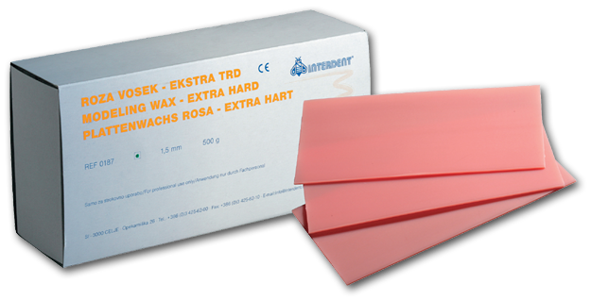
Zadatak dentalnog asistenta:
Pripremiti potrebne instrumente i pribor-5/6,vazelin,materijal za modelaciju,artikulacijski papir,roza vosak za uzimanje zagriza
Modeliranu nadogradnju pripremiti za transport u zubotehnički laboratorij- ime i prezime pacijenta,zubotehnički laboratorij

Slide 12
INDIREKTNA(NEIZRAVNA) METODA MODELACIJE NADOGRADNJE:- uzima se otisak isprepariranog kanala,te na temelju otiska tehničar odlije nadogradnju

Slide 13
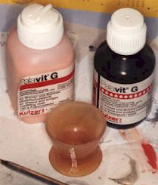
NADOGRADNJE
METALNA LIJEVANA INDIVIDUALNA NADOGRADNJA
DIREKTNA (IZRAVNA) METODA MODELACIJE NADOGRADNJE

Slide 14
3. LIJEVANJE NADOGRADNJE U ZUBOTEHNIČKOM LABORATORIJU:-paladij-srebrna legura,zlatne legure,platinsko-zlatne legure
4. PRILAGOĐAVANJE LIJEVANE NADOGRADNJE KORIJENSKOM KANALU I CEMENTIRANJE NADOGRADNJE
-zadatak dentalnog asistenta:
- Pripremiti cement za cementiranje nadogradnje

Slide 20
2)KONFEKCIJSKE (TVORNIČKE) NADOGRADNJE:
Gotovi tvornički proizvodi određenih dimenzija,različitih veličina;
Na tržište dolaze zajedno sa dodatnim priborom potrebnim za njihovo učvršćivanje unutar korijenskog kanala- metalni kolčići glatkih površina,metalni kolčići neravnih površina
U suvremenoj stomatologiji sve više se koriste estetske konfekcijske nadogradnje- kompozitni kolčići pojačani karbonskim ili staklenim vlaknima,cirkonijevi i keramički kolčići;
Kolčić se cementira u ispreparirani korijenski kanal- adhezivni cementi,a za nadogradnju krune zuba koristi se kompozitni materijal
Estetski kompozitni kolčići su prektičniji za upotrebu,omogućuju izradu potpuno keramičkih krunica

Slide 21
